Slide 1
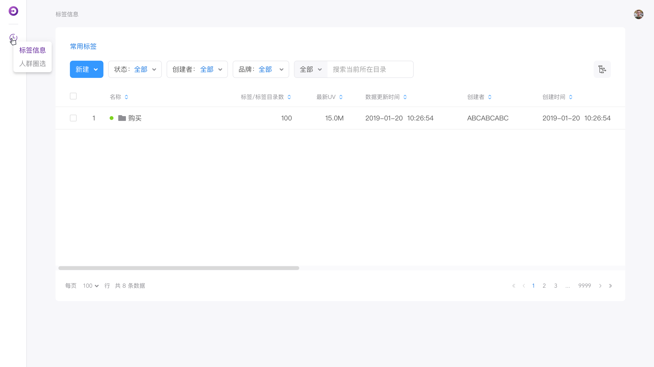
标签信息 总览所有标签

Slide 2
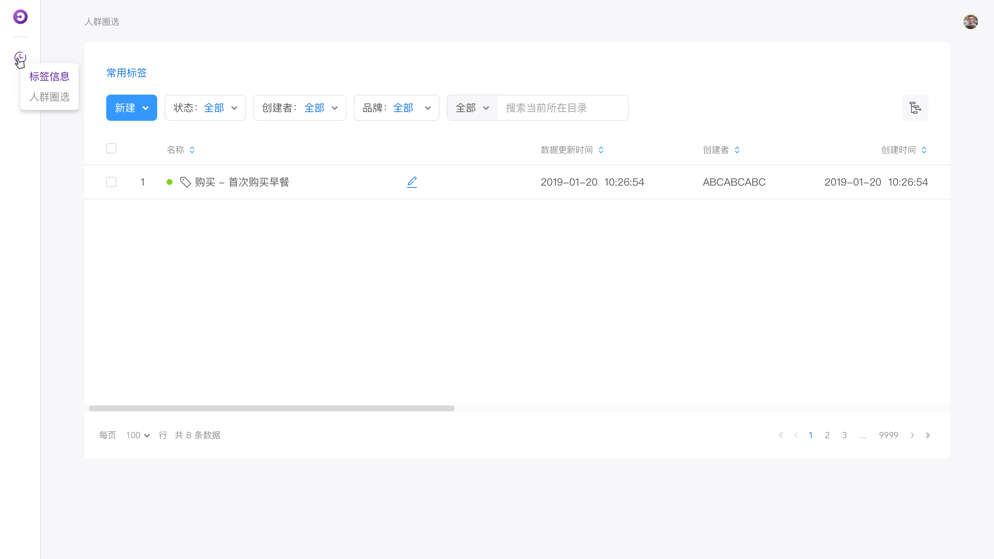

Slide 3
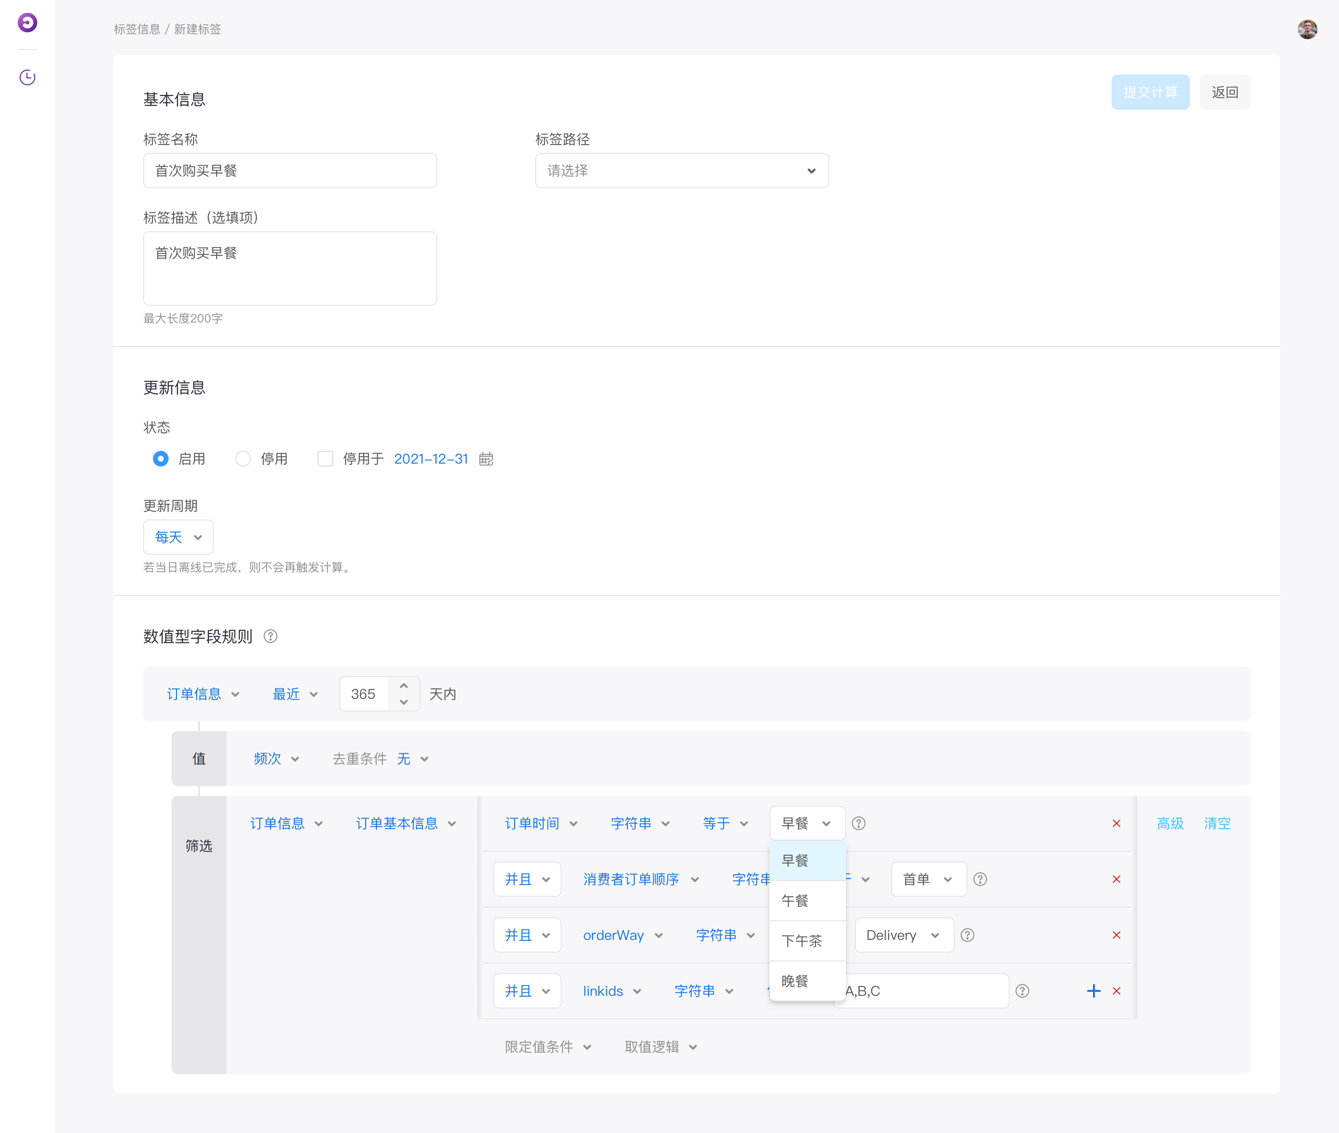

新建标签
目前可以支持的字段包括：
1.用餐时段
2.订单顺序
3.orderWay
4.linkIds
5.channelId
6.活动时间

Slide 4
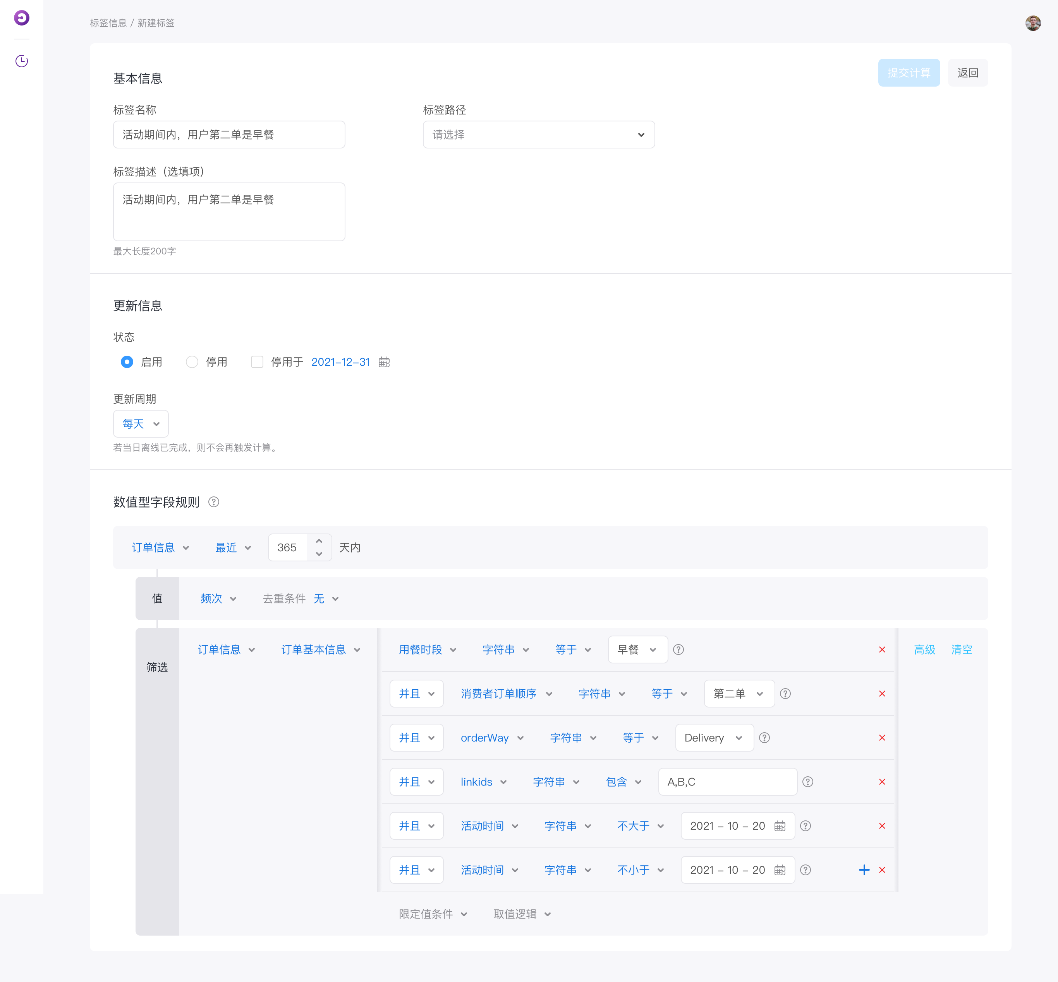

Slide 5
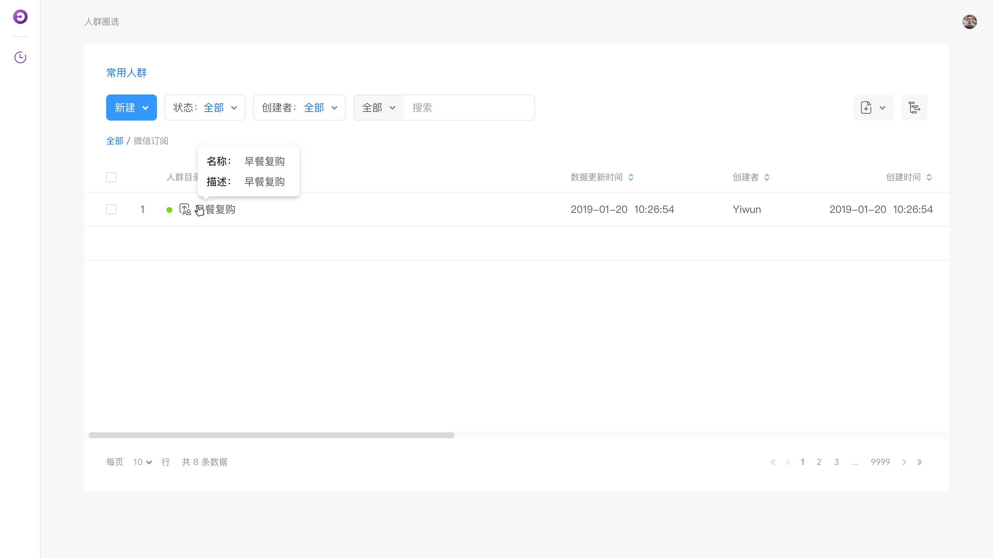
人群展示

Slide 6
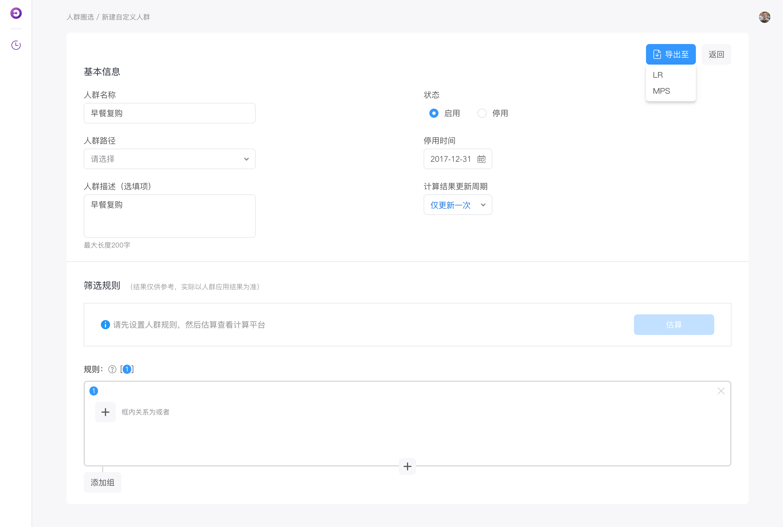
新建人群

Slide 7
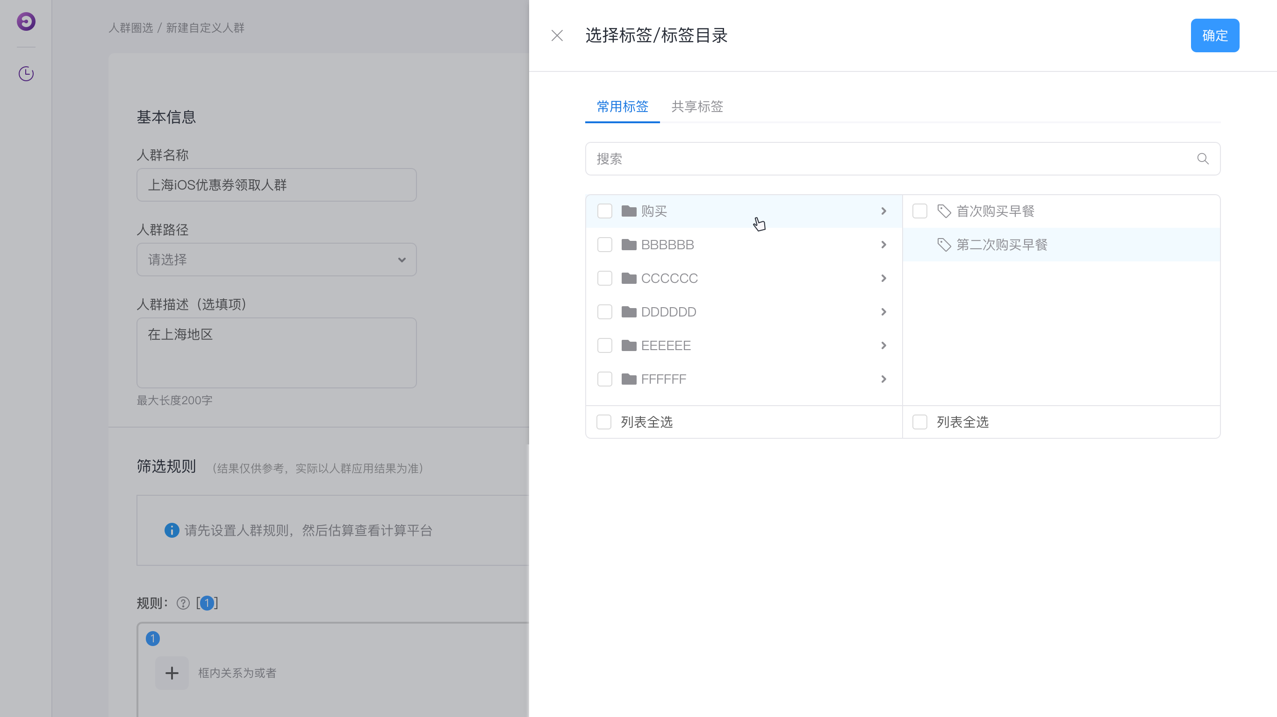

Slide 8
